Slide 1


Informační systém tbd
2. - 4. 10. 2018
ing. Daniel pokorný
Ředitel odboru státní správy ve vodním hospodářství
a správy povodí
Notes:
Vyjděte prosím z tohoto titulního snímku, který je přímo v prezentaci – přepište název, podnázev (autora) a datum prezentace dle potřeby, vyměňte případně titulní fotografii, a to buď přes pravé tlačítko myši Změnit obrázek, nebo obrázek smažte a vložte nový pomocí ikony uprostřed zástupného symbolu pro vložení obrázku. Klikněte na nově vložený obrázek a přeneste jej do pozadí přes Nástroje obrázku / Formát / Přenést dál / Přenést do pozadí. Některé objekty, jako logo, modrá horizontální linka a černá svislá linka, jsou proto umístěny přímo na snímku (jinak by byly překryty velkým obrázkem, neboť objekty vložené v šabloně se stávají její pevnou součástí a nelze měnit jejich velikost, umístění ani vrstvu). Pokud byste vložili titulní snímek jako nové rozložení, bylo by třeba logo, horizontální a svislou linku nakopírovat ze vzorové prezentace (po vložení se umístí na správnou pozici). Lépe je ovšem využít výše zmíněný postup, který je výměnou za to, že titulní fotografie zůstane měnitelná vzhledem k možnostech a omezením PowerPointu.

Slide 2
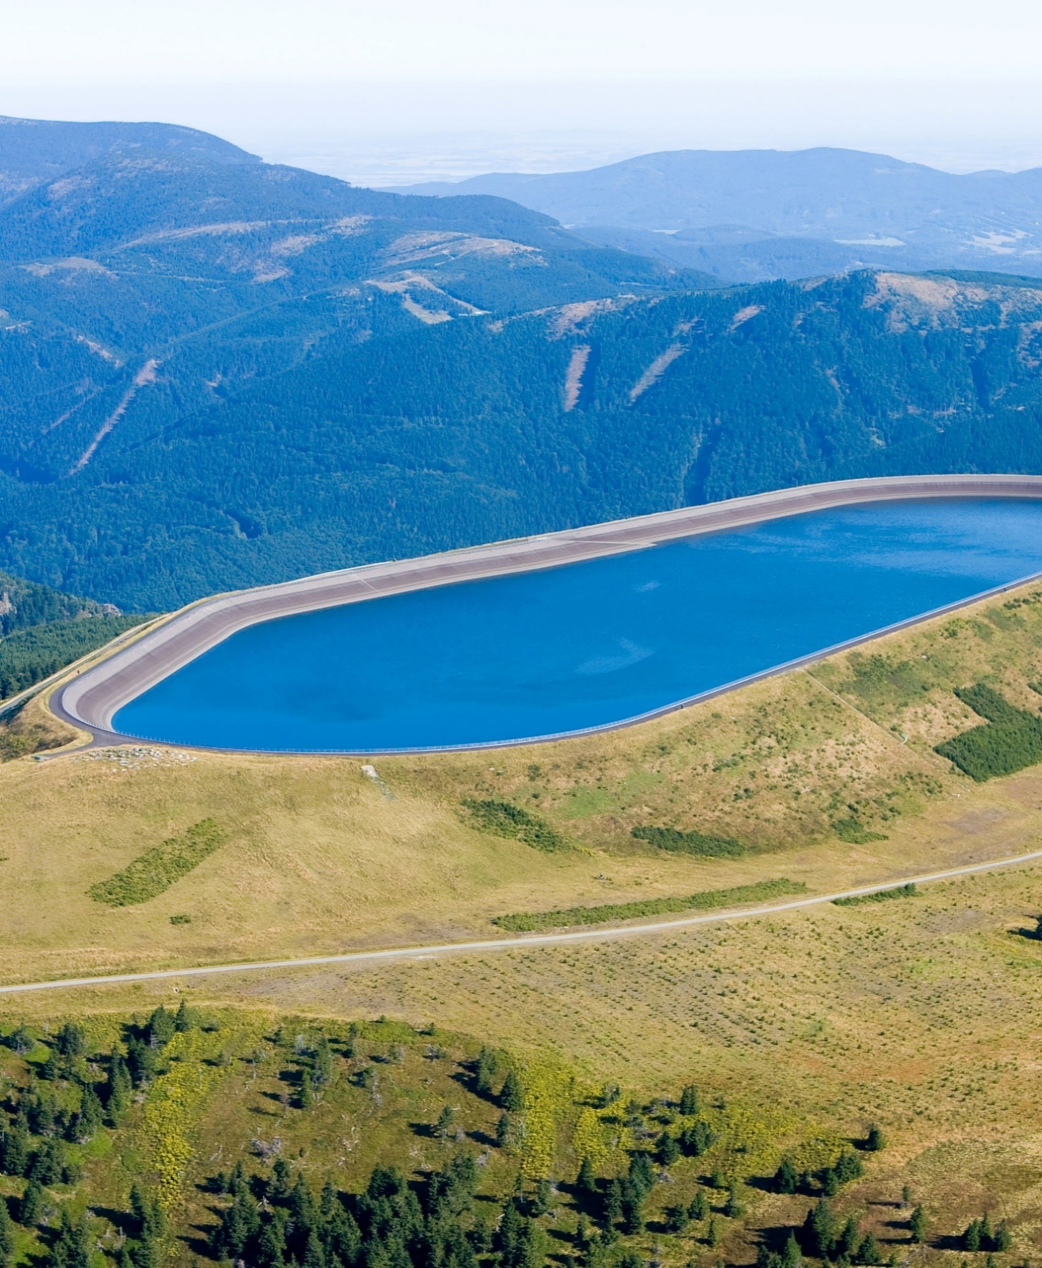
Obsah
Hlavní důvody vzniku databáze tbd
Předpoklady pro vznik databáze
Základní principy
Struktura ukládaných údajů
cíl
Poučení z havárií vodních děl

Slide 3
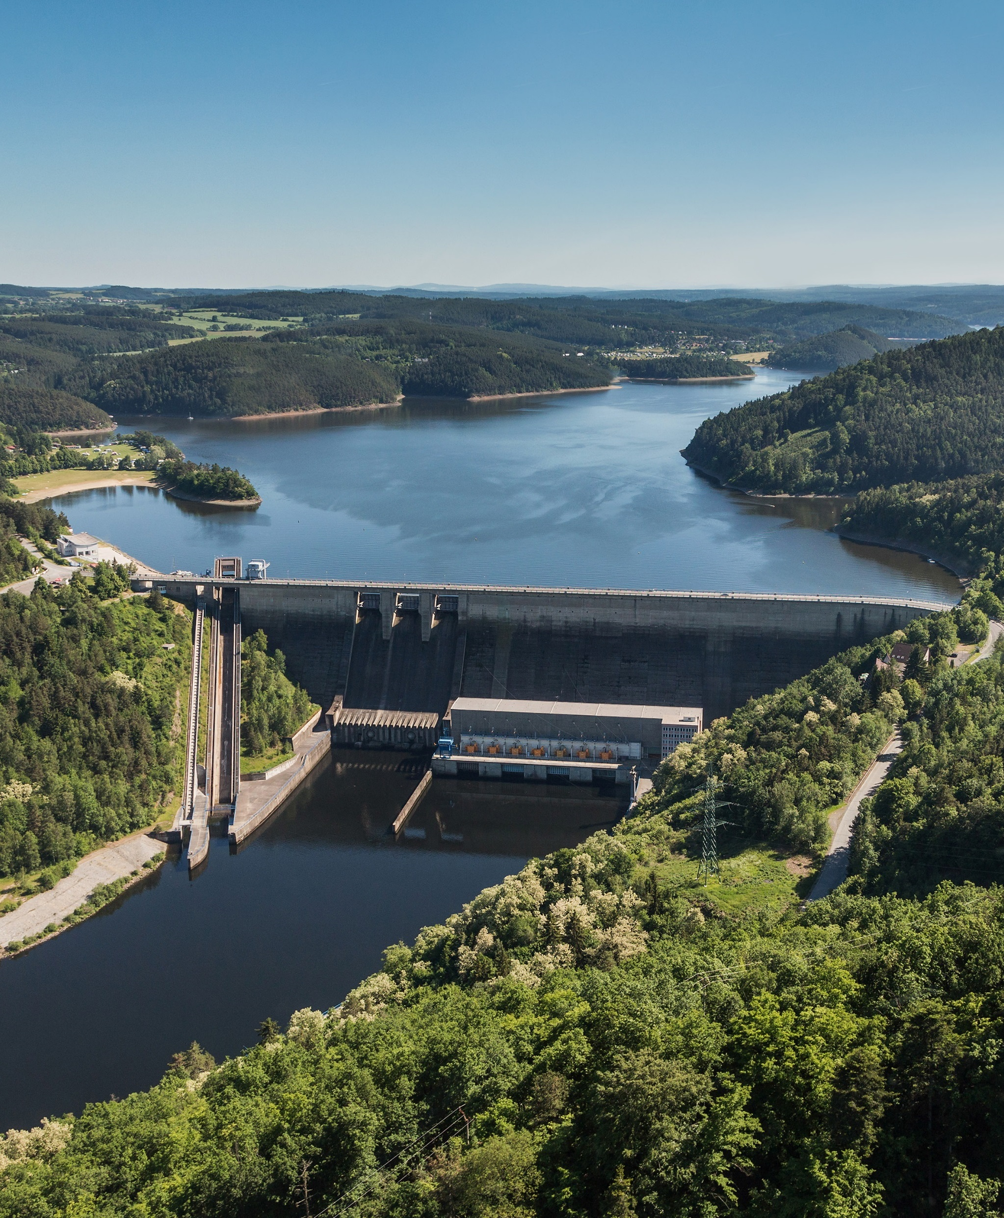
Hlavní důvody vzniku databáze
MZe je garantem TBD (zajištění bezpečnosti VD § 1 VZ)
Usnesení vlády ČR k vyhodnocení velkých povodní
Obtížná kontrola a nepřehlednost údajů o výkonu TBD
Problematická územní identifikace vodních děl
Zachování kontinuity v předávání informací
Poučení z havárií vodních děl u nás a ve světě
Cílem je vytvořit jednoduchý informační nástroj pro vodoprávní úřady o výkonu TBD a základních údajích
o vodních dílech při minimálních požadavcích na pracovníky vodoprávních úřadů
Cílem není vytvořit IS krizového řízení ani IS vodních děl v ČR

Slide 4
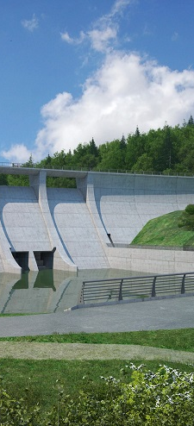
Předpoklady pro vznik databáze
Legislativní úpravy
  V rámci § 61, 62 VZ zavést pojmy databáze TBD
  Upravit evidenci vybraných údajů o VD a o výkonu TBD
  Upravení povinností pověřených osob a vodoprávních úřadů
  Prováděcí předpis – nová vyhláška
0. etapa prací
  Příprava datové sady všech dostupných údajů o vodních dílech – identifikováno
  cca 12 000 hrází dle ZABAGED – zajistí MZe a s.p. Povodí
1. etapa prací
  VD I. – III. kategorie TBD
  Údaje zadají vybrané pověřené osoby
2. etapa prací
  Významná VD IV. kategorie TBD
  Postup VPÚ a pověřených osob dle nové úpravy § 61 a 62
  Revize údajů VD I. až III. kategorie a významných VD IV. kategorie

Slide 5
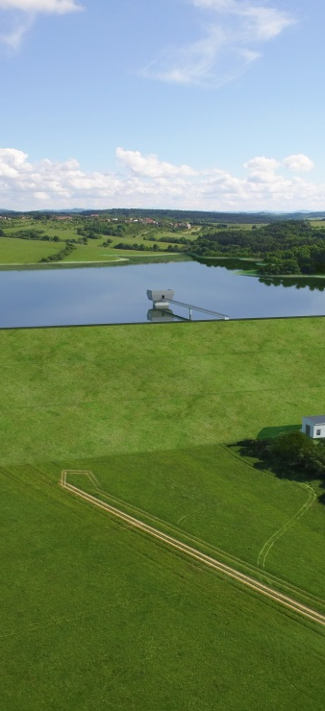

Základní principy databáze
Neveřejný přístup
  Pouze MZe, kraje, ORP a pověřené osoby k VD
Hlídač termínů vybraných povinných údajů
Vkládané údaje
  Povinné údaje (35 položek)
  Nepovinné údaje (58 položek)
Ukládání dat
  Pověřené osoby (75 položek, z toho 23 povinných)
    VD I. až III. kategorie
    IV. kategorie, kde pověřená osoba provádí dohled
  Vodoprávní úřady (18 položek, z toho 10 povinných)
    VD IV. kategorie, kde pověřená osoba neprovádí TBD
    Údaje podle § 62 odst. 4 VZ
    Zavedení vodního díla

Slide 6
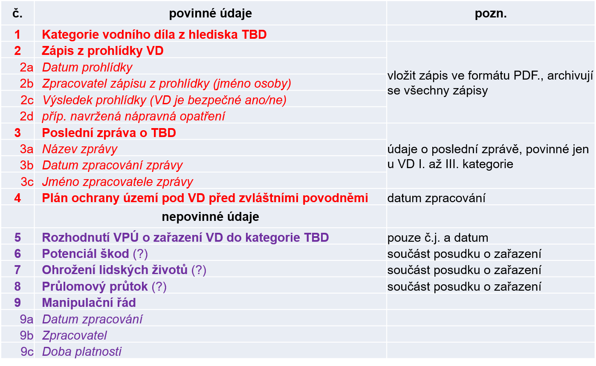
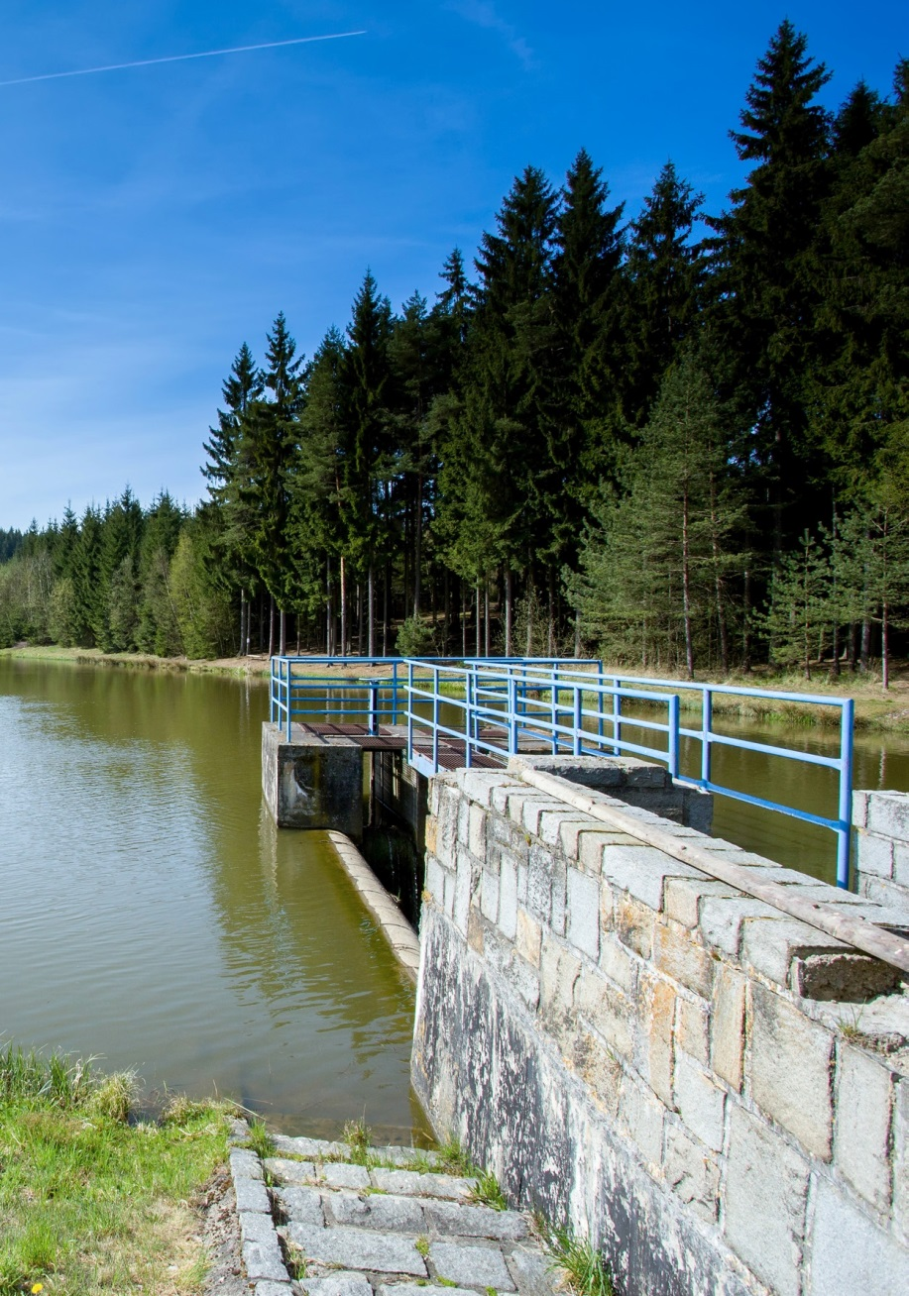
Struktura ukládaných údajů

Slide 7
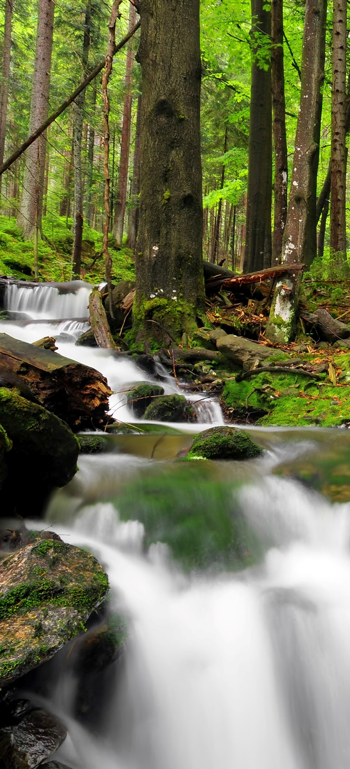
Cíl
Funkční informační systém o prováděném výkonu TBD
Celková tabulka základních a doplňkových údajů
Vodní díla z hlediska TBd podle územní působnosti k ORP a krajům

Slide 8
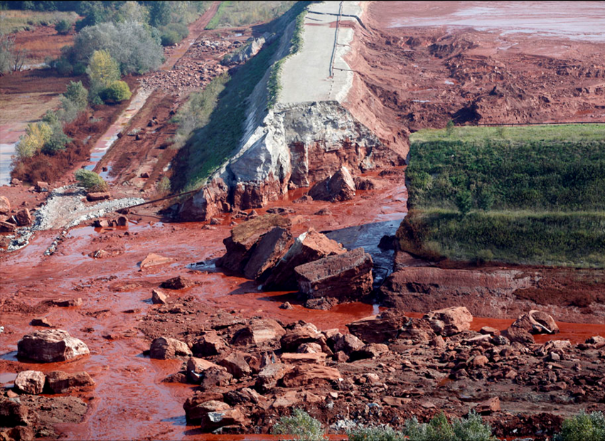
Poučení z havárií vodních děl
Protržení hráze odkaliště u města Ajka v Maďarsku v roce 2010
10 osob usmrceno a 130 zraněno
Významné ekologické a materiální škody
ČTK:
„Katastrofě s toxickým kalem hliníkárny v Maďarsku se dalo předejít“

Slide 9
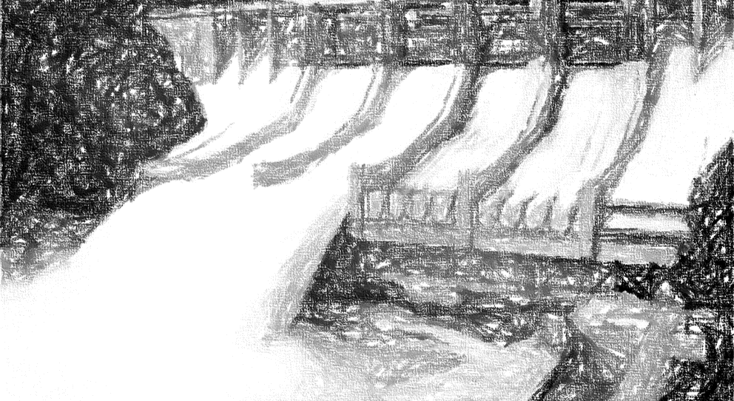
DĚKUJi
ZA POZORNOST
Kontakty: Ing. Daniel Pokorný, daniel.pokorny@mze.cz
Notes:
Vyjděte prosím z tohoto závěrečného snímku, který je přímo v prezentaci – upravte texty dle potřeby, vyměňte případně podkladovou fotografii, a to buď přes pravé tlačítko myši Změnit obrázek, nebo obrázek smažte a vložte nový pomocí ikony uprostřed zástupného symbolu pro vložení obrázku. Klikněte na nově vložený obrázek a přeneste jej do pozadí přes Nástroje obrázku / Formát / Přenést dál / Přenést do pozadí. Toto řešení zachovává možnost výměny podkladového obrázku – více viz poznámka u titulního snímku.

